Slide 1
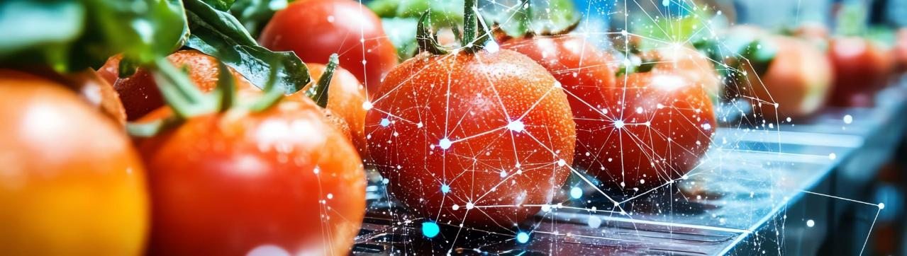
MODULO 8
INNOVAZIONE E TECNOLOGIA

Slide 2
CONTENUTI
Questo modulo analizza ed esplora diversi tipi di innovazioni applicate nel settore alimentare per ottimizzare i processi e ridurre al minimo gli sprechi.
Approfondirà le soluzioni digitali progettate per evitare gli sprechi alimentari, tra cui l'intelligenza artificiale e la tecnologia intelligente per migliorare l'efficienza della catena di approvvigionamento e la gestione delle risorse.
Inoltre, una sezione sarà dedicata alle biotecnologie, evidenziandone l'impatto sulla produzione e la conservazione degli alimenti.
01
Introduzione all'innovazione e alla tecnologia
02
Soluzioni digitali per la riduzione degli sprechi alimentari
03
AI - Automazione e tecnologia intelligente
04
Biotecnologie e conservazione degli alimenti

Slide 3

01
INNOVAZIONE E TECNOLOGIA NEL SETTORE ALIMENTARE

Slide 4
Innovazione e tecnologia nel settore alimentare
L'innovazione e la tecnologia sono diventate essenziali per affrontare le sfide del settore alimentare, quali:
Cambiamento climatico
Crescita della popolazione
Utilizzo delle risorse
... che incidono sulla produzione agricola e minacciano la sicurezza alimentare globale
...che si prevede supererà i 9 miliardi entro il 2050
... risorse critiche come l'acqua e il suolo
Perdite e sprechi alimentari
Sicurezza alimentare
La globalizzazione
e catene di approvvigionamento complesse che richiedono ai sistemi attuali maggiore resilienza e trasparenza.
...che negli ultimi anni ha raggiunto il 30-40%.
...e la nutrizione cercando di garantire un accesso equo a cibi sani

Slide 5

Innovazione e tecnologia nel settore alimentare
Tutte le sfide di cui sopra richiedono sostenibilità, sicurezza alimentare, richieste dei consumatori ed efficienza nella produzione; pertanto, l'industria alimentare sta subendo una trasformazione guidata dai progressi della tecnologia, assicurando che rimanga competitiva, resiliente e allineata agli obiettivi globali di sostenibilità.
In questa sezione verranno illustrati i principali fattori di innovazione e le tecnologie emergenti nel settore alimentare, le biotecnologie e infine le innovazioni nella produzione alimentare.
Come la nuova tecnologia sta trasformando l'industria alimentare e delle bevande

Slide 6

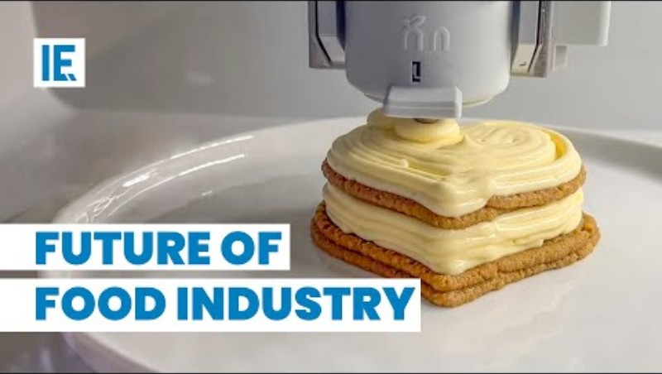

Guardate questo affascinante video sull'innovazione alimentare! L'industria alimentare e delle bevande sta sperimentando rapidi progressi nella creazione di prodotti sani, sostenibili e unici. Dalle stampanti alimentari 3D come Foodini alle macchine per la pizza automatizzate come la Picnic Pizza Station, queste innovazioni stanno rivoluzionando il modo in cui prepariamo e consumiamo il cibo.

Slide 7
Tecnologie emergenti nel settore alimentare
Biotecnologia
Tecnologia Blockchain
Imballaggio sostenibile
  - Organismi geneticamente modificati (OGM) per migliorare la resa e la resistenza delle colture.
  - Carne allevata in laboratorio e fonti proteiche alternative come le micoproteine e gli alimenti a base di insetti.
Stampa 3D
  - Migliorare la tracciabilità lungo la filiera alimentare.
  - Garantire la trasparenza nell'approvvigionamento, nella produzione e nella distribuzione.
  - Produzione di alimenti personalizzati per diete speciali.
  - Ridurre gli sprechi alimentari utilizzando gli ingredienti in eccesso.
  - Materiali biodegradabili, imballaggi commestibili e plastiche riciclabili.
Promuovere l'innovazione nella progettazione e nel consumo alimentare.
Ridurre l'impatto ambientale e allinearsi alle preferenze dei consumatori.
Affrontare le sfide globali della sicurezza alimentare e della sostenibilità
Costruire la fiducia dei consumatori e ridurre le frodi alimentari.

Slide 8



Innovazione nella produzione alimentare
Ecco tre modi innovativi che hanno aumentato la produttività e ridotto l'impronta ambientale e la dipendenza dall'agricoltura tradizionale, con notevoli risparmi sui costi e sulla sostenibilità.
Agricoltura di precisione
Riduzione degli sprechi alimentari
Fonti proteiche alternative
Sfruttare GPS, droni e sensori per ottimizzare le pratiche agricole.
Aumento della produttività e riduzione dell'impatto ambientale.
Innovazioni come la gestione dell'inventario basata sull'intelligenza artificiale e le app che collegano le eccedenze alimentari ai consumatori o agli enti di beneficenza.
Significativi risparmi sui costi e sostenibilità.
La carne a base vegetale, la carne coltivata in laboratorio e le proteine degli insetti stanno guadagnando popolarità.
Riduzione della dipendenza dall'allevamento tradizionale

Slide 9
Sfide nell'implementazione delle innovazioni e prospettive future
Alti costi iniziali per l'adozione di tecnologie avanzate.
Il settore alimentare continuerà ad evolversi grazie ai progressi tecnologici che migliorano l'efficienza, la sostenibilità e la soddisfazione dei consumatori. La collaborazione tra aziende tecnologiche, governi e industria alimentare sarà fondamentale per portare avanti l'innovazione. Iniziative come le città intelligenti, l'agricoltura sostenibile e l'economia circolare daranno forma al futuro della produzione e della distribuzione alimentare.
Adottando tecnologie all'avanguardia e promuovendo una cultura dell'innovazione, il settore alimentare può affrontare le sfide globali e garantire un sistema alimentare sostenibile, sicuro ed equo per le generazioni future.
Ostacoli normativi per nuovi prodotti come la carne coltivata in laboratorio o gli OGM.
.
Resistenza al cambiamento da parte degli attori tradizionali della filiera alimentare.
Garantire la sicurezza dei dati e la privacy nelle innovazioni digitali.

Slide 10



Condotto da Michael Wolf, questo podcast si occupa di food tech, future food e ag tech, con interviste ai leader del settore e discussioni sulle tendenze emergenti.
Unitevi al conduttore Michael Wolf e ai redattori di The Spoon per esplorare il mondo del food tech, del cibo del futuro, dell'ag-tech e molto altro ancora!
Edible Planet è l'ecosistema che collega voci e visioni per sviluppare l'infrastruttura alimentare globale di cui abbiamo bisogno per un mondo resiliente e produttivo.
Foodtech Junkies offre una visione a 360 gradi degli ultimi sviluppi e raccoglie i cervelli di imprenditori, investitori, chef, autori, esperti, sostenitori, visionari e problematici.

Slide 11

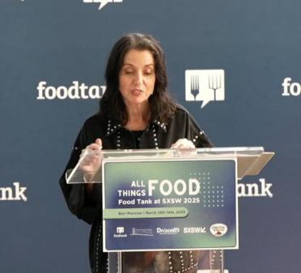
Nel 2013 Danielle Nierenberg, ricercatrice, oratrice e sostenitrice di fama mondiale su tutte le questioni relative al nostro sistema alimentare e all'agricoltura, ha co-fondato Food Tank insieme a Bernard Pollack, un'organizzazione no-profit incentrata sulla costruzione di una comunità globale per mangiatori sicuri, sani e nutriti. Food Tank è un'organizzazione globale di convocazione, leadership di pensiero e creatore imparziale di ricerche originali che hanno un impatto sul sistema alimentare.

Slide 12
Esercizio per gli studenti
Compito: In piccoli gruppi, ricercate una delle principali sfide globali (ad esempio, il cambiamento climatico, la sicurezza alimentare, l'esaurimento delle risorse) e presentate come le innovazioni del settore alimentare possono contribuire a mitigarne l'impatto.
Risultati: Presentazione di 5 minuti + 3 minuti di domande e risposte da parte dei colleghi.
Dibattito: "Agricoltura tradizionale e agricoltura tecnologica: Quale è più sostenibile a lungo termine?".

Slide 13
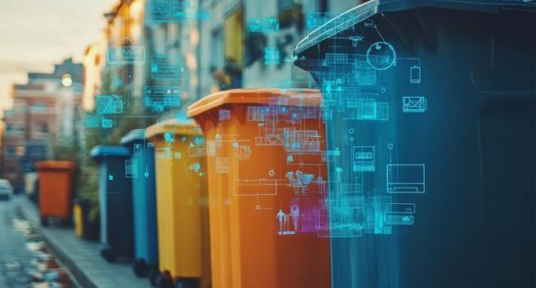
02
SOLUZIONI DIGITALI PER RIDURRE GLI SPRECHI ALIMENTARI

Slide 14
Soluzioni digitali per ridurre gli sprechi alimentari
Le tecnologie digitali svolgono un ruolo cruciale nella riduzione degli sprechi alimentari, migliorando il monitoraggio, la tracciabilità e la ridistribuzione. Le tre principali soluzioni innovative sono: sistemi di monitoraggio in tempo reale basati sull'IoT, piattaforme digitali e l'uso di codici QR.
Integrando queste soluzioni digitali, gli attori della filiera alimentare possono collaborare efficacemente per ridurre gli sprechi alimentari e creare un sistema più sostenibile, poiché il loro impatto e i loro benefici sono essenziali...
Aziende
Consumatori
Società
riduce gli sprechi,
risparmiare sui costi,
migliora le credenziali di sostenibilità
incoraggia il consumo consapevole
fornisce informazioni per ridurre i rifiuti a casa
sostiene la sicurezza alimentare ridistribuendo le eccedenze a chi ne ha bisogno
Riduce l'impatto ambientale

Slide 15
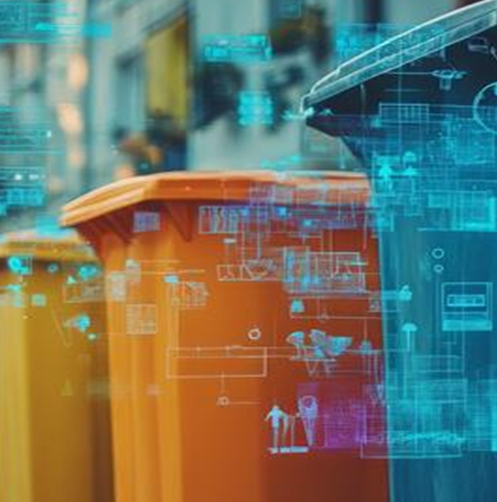
Monitoraggio in tempo reale con IoT
Le soluzioni IoT (Internet of Things) consentono il monitoraggio continuo della qualità degli alimenti e delle scorte, fornendo dati per ridurre gli sprechi o le perdite.
Caratteristiche e vantaggi principali:
Sensori di temperatura e umidità:
I dispositivi monitorano le condizioni di conservazione in tempo reale, garantendo ambienti ottimali per i prodotti deperibili.
Gli avvisi vengono attivati se le condizioni si discostano, impedendo il deterioramento. Esempio: Sistemi IoT nelle celle frigorifere o nei trasporti refrigerati.
Gestione dell'inventario:
Scaffali e contenitori intelligenti abilitati all'IoT tengono traccia dei livelli di inventario, delle date di scadenza e dei movimenti degli alimenti.
I sistemi di riordino automatico ottimizzano l'inventario per evitare l'eccesso di scorte.
Analisi dei dati:
Le analisi basate sull'intelligenza artificiale identificano gli schemi, come ad esempio gli articoli sprecati di frequente, e suggeriscono aggiustamenti negli acquisti, nello stoccaggio o nella produzione.

Slide 16

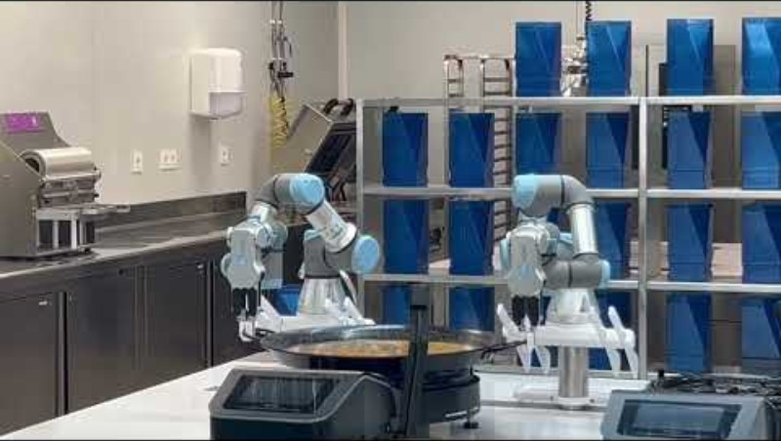
La CIFP Escuela de Hostelería de Leioa (Scuola di Ristorazione di Leioa) è all'avanguardia nell'innovazione culinaria. Nel video un robot da cucina completamente autonomo che prepara la Paella.

Slide 17
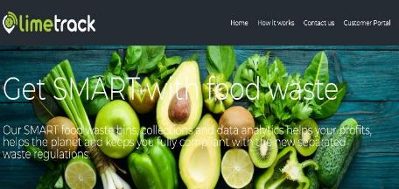
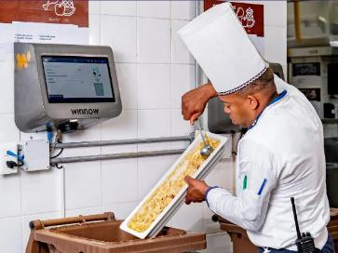




Esempi di strumenti IoT:
Limetrack
I cassonetti SMART pesano i vostri depositi
Winnow
Questo strumento utilizza bilance intelligenti, telecamere e sensori per registrare automaticamente il tipo di cibo che viene sprecato. Le informazioni raccolte dall'IoT vengono analizzate per regolare i menu, le porzioni e la pianificazione degli acquisti. Negli hotel delle Isole Baleari, lo spreco di cibo è stato ridotto dall'11% al 2,5%.
Un'azienda tecnologica dirompente che aggiunge valore ai rifiuti alimentari acquisendo senza sforzo i dati su di essi. I dati sono nel palmo della vostra mano per aiutarvi a prendere decisioni intelligenti, a risparmiare denaro e a fare qualcosa di grande per il pianeta.
https://limetrack.earth/

Slide 18
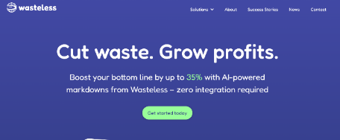
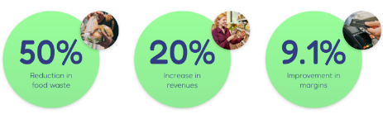

Esempi di strumenti IoT:
Kitro
Piattaforma svizzera che automatizza la raccolta di
dati sullo spreco di cibo nelle cucine.
Oscillum
Una startup di Alicante, in Spagna, crea etichette biodegradabili che cambiano colore a seconda delle condizioni del cibo
Senza spreco
Offrire prezzi dinamici in base alla data di scadenza utilizzando etichette elettroniche connesse. Utilizza etichette elettroniche e sensori IoT per offrire prezzi dinamici basati sulle date di scadenza.
I supermercati potrebbero implementare questa tecnologia per ottimizzare la rotazione dei prodotti freschi.
Impatto: aiuta a vendere gli alimenti prima che si deteriorino, riducendo in modo significativo gli sprechi.

Slide 19
Piattaforme digitali per la ridistribuzione degli alimenti
Le piattaforme digitali facilitano la ridistribuzione delle eccedenze alimentari a chi ne ha bisogno o permettono alle aziende di vendere le eccedenze a prezzi ridotti.
Condivisione del cibo
Coinvolgimento della comunità
Ridistribuzione B2B
  Le piattaforme mettono in contatto i donatori di cibo (ad esempio, ristoranti, supermercati) con enti di beneficenza o singoli individui.
  Le app consentono alle comunità locali di condividere le risorse alimentari e di ridurre gli sprechi in modo collettivo.
  Mercati online per la vendita di eccedenze alimentari tra aziende.

Slide 20
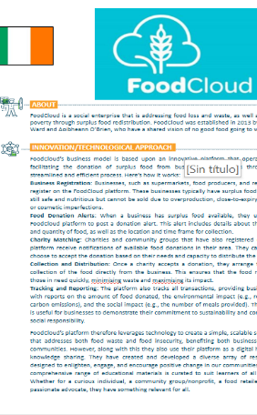

Lasciatevi ispirare...
Il modello di business di FoodCloud si basa su una piattaforma innovativa che facilita la donazione delle eccedenze alimentari dalle aziende agli enti caritatevoli attraverso un processo snello ed efficiente.
Presente nel nostro Compendio delle Buone Pratiche, la piattaforma di FoodCloud sfrutta la tecnologia per creare una soluzione semplice e scalabile che affronta sia lo spreco alimentare che l'insicurezza alimentare, a beneficio sia delle aziende che delle comunità. Visitate il loro sito web per maggiori informazioni!

Slide 21
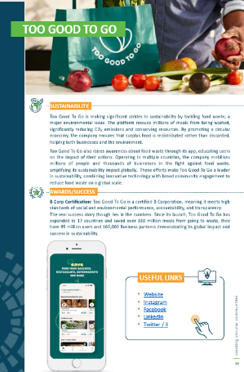
Lasciatevi ispirare...
Too Good To Go opera in diversi Paesi e ha una forte attenzione alla sostenibilità e all'impegno della comunità. L'azienda fa parte di un movimento più ampio che promuove l'economia circolare, trasformando i potenziali rifiuti in risorse preziose.
Attraverso l'applicazione, gli utenti possono acquistare "Surprise Bags" di cibo invenduto a un prezzo significativamente ridotto, evitando che venga scartato.
Per saperne di più, consultate il nostro Compendio di buone pratiche o visitate il sito web.

Slide 22
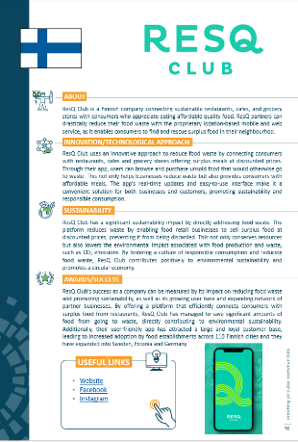
Lasciatevi ispirare...
ResQ Club utilizza un approccio innovativo per ridurre gli sprechi alimentari mettendo in contatto i consumatori con ristoranti, bar e negozi di alimentari che offrono pasti in eccedenza a prezzi scontati.
Gli aggiornamenti in tempo reale e l'interfaccia facile da usare rendono l'app una soluzione conveniente sia per le aziende che per i clienti, promuovendo la sostenibilità e il consumo responsabile.
Per saperne di più, consultate il nostro Compendio di buone pratiche o visitate il sito web.

Slide 23
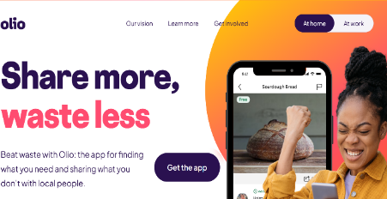

Esempi di piattaforme digitali per la condivisione del cibo:
OLIO consente a privati e aziende di condividere cibo e altri articoli di cui non hanno più bisogno con persone vicine. La piattaforma promuove la connessione tra le comunità e la riduzione dei rifiuti ed è particolarmente utile per ridistribuire gli alimenti prossimi alla data di scadenza.

Slide 24
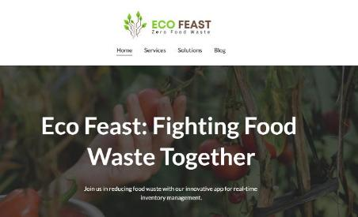

Esempi di piattaforme digitali per la ridistribuzione B2B:
Foodiverse è una piattaforma tecnologica che mette in contatto diretto le aziende alimentari con le organizzazioni comunitarie per ridistribuire le eccedenze alimentari di buona qualità.
ECOFEAST è una piattaforma digitale sviluppata per fornire una soluzione sostenibile allo spreco alimentare. Facilita la ridistribuzione delle eccedenze alimentari da fornitori come alberghi, ristoranti e comunità residenziali a ONG e volontari della comunità che si assicurano che raggiungano le popolazioni in condizioni di insicurezza alimentare.
Lasciatevi ispirare dalla piattaforma Get Wasted, che trasforma le verdure in eccesso in zuppa per le scuole di Anversa.

Slide 25

I codici QR consentono di accedere immediatamente alle informazioni su un prodotto, contribuendo a ridurre gli sprechi migliorando la trasparenza e incoraggiando decisioni informate.
Codici QR per la tracciabilità e la consapevolezza dei consumatori
Informazioni sulla scadenza e sulla conservazione
  I codici QR forniscono indicazioni chiare sulla corretta conservazione e sull'uso, riducendo la confusione sulle date di scadenza e di consumo.
Tracciabilità della catena di fornitura
Migliorare la tracciabilità lungo la filiera alimentare.
Garantire la trasparenza nell'approvvigionamento, nella produzione e nella distribuzione.
3. Ricette e suggerimenti
  Produzione di alimenti personalizzati per diete specializzate.
  Ridurre gli sprechi alimentari utilizzando gli ingredienti in eccesso.

Slide 26

I codici QR consentono di accedere immediatamente alle informazioni su un prodotto, contribuendo a ridurre gli sprechi migliorando la trasparenza e incoraggiando decisioni informate.
Codici QR per la tracciabilità e la consapevolezza dei consumatori
4. Soluzioni combinate
IoT + codici QR
Il packaging intelligente con sensori IoT tiene traccia della freschezza del prodotto e aggiorna dinamicamente le informazioni del codice QR per i consumatori
Piattaforme digitali + IoT
Le piattaforme di ridistribuzione utilizzano l'IoT per tracciare le eccedenze alimentari e ottimizzare la logistica per la ridistribuzione
IBM Food Trust e Walmart: Garantire la sicurezza e la trasparenza degli alimenti

Slide 27
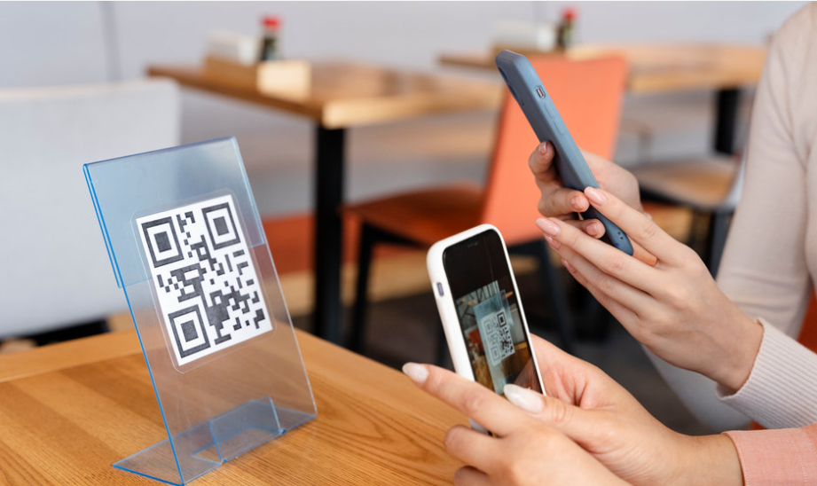
Esempi di Codici QR per la tracciabilità e la consapevolezza dei consumatori
I codici QR dinamici regolano le date di scadenza o le istruzioni di memorizzazione in base alle condizioni in tempo reale, utilizzando i dati IoT.
Scoprite come i codici QR dinamici stanno rivoluzionando le soluzioni di pagamento, migliorando la sicurezza e l'esperienza dei clienti in settori come la vendita al dettaglio, l'ospitalità, ecc.

Slide 28
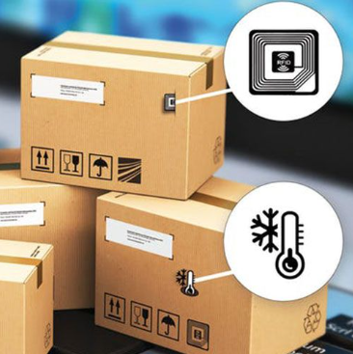
Esempi di Codici QR per la tracciabilità e la consapevolezza dei consumatori
Il packaging intelligente sta rivoluzionando il modo in cui i marchi e i clienti interagiscono. Integra i codici QR per fornire indicatori di freschezza o suggerimenti per un utilizzo ottimale.
Esplora i vantaggi e il potenziale futuro del packaging intelligente qui

Slide 29
Esercizio per gli studenti
Compito: Ogni gruppo sceglie una soluzione digitale dalla presentazione (ad esempio, IoT, codici QR o piattaforme digitali di ridistribuzione del cibo come Too Good To Go).
Consegna: Creare un poster o un'infografica che spieghi il funzionamento, l'impatto e suggerisca miglioramenti.
Estensione: Invitate gli studenti a scaricare e testare una delle applicazioni (ad esempio, OLIO, ResQ Club), quindi a riflettere sull'esperienza in un breve articolo di blog o in un video diario.

Slide 30
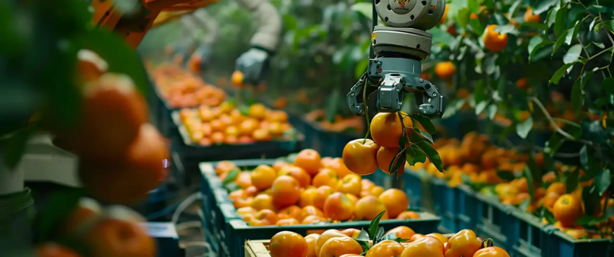
03
AI - AUTOMAZIONE E TECNOLOGIA INTELLIGENTE LAVORAZIONE DEGLI ALIMENTI

Slide 31
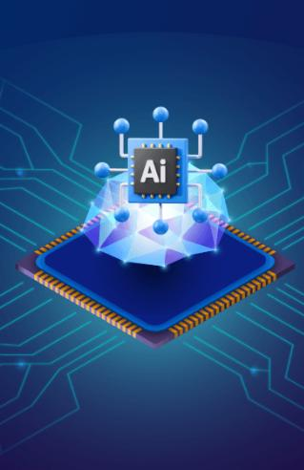
AI, automazione e tecnologia intelligente (Blockchain)
L'integrazione di IA, automazione e blockchain nell'industria alimentare sta rivoluzionando le operazioni, migliorando l'efficienza, garantendo la sicurezza alimentare e raggiungendo gli obiettivi di sostenibilità. Queste tecnologie stanno trasformando l'industria alimentare ottimizzando i processi, garantendo la qualità e promuovendo la trasparenza.
La loro adozione aiuta le aziende a soddisfare i requisiti normativi, a rafforzare la fiducia dei consumatori e a raggiungere gli obiettivi di sostenibilità, rendendoli essenziali per il futuro della lavorazione degli alimenti.
Un sistema avanzato di gestione dell'inventario alimentato dall'IoT e dall'AI per il monitoraggio e l'ottimizzazione in tempo reale
Tecnologie per l'automazione e l'ottimizzazione dei processi alimentari

Slide 32
L'intelligenza artificiale nella lavorazione degli alimenti
Le tecnologie AI analizzano i dati, automatizzano il processo decisionale e migliorano l'efficienza della produzione nella lavorazione degli alimenti... portando a:
Applicazioni:
Controllo qualità: I sistemi di riconoscimento delle immagini basati sull'intelligenza artificiale rilevano i difetti dei prodotti alimentari (ad esempio, scolorimento, irregolarità di forma) sulle linee di produzione. Ad esempio: l'intelligenza artificiale può identificare in tempo reale i prodotti avariati, riducendo ulteriori sprechi e garantendo una produzione di alta qualità.
Manutenzione predittiva: L'intelligenza artificiale monitora le prestazioni dei macchinari e prevede le esigenze di manutenzione, riducendo i tempi di fermo e migliorando l'efficienza. Ad esempio: i sensori raccolgono dati su temperatura, vibrazioni e pressione per avvisare gli operatori di potenziali guasti.
Previsione della domanda: L'intelligenza artificiale analizza le tendenze del mercato, i modelli meteorologici e i dati storici delle vendite per prevedere la domanda, ottimizzando i programmi di produzione e la gestione delle scorte.
Ottimizzazione delle ricette: I modelli di apprendimento automatico regolano le ricette per migliorare il contenuto nutrizionale, il sapore o la durata di conservazione in base alle preferenze dei consumatori e ai requisiti normativi.
Aumento dell'efficienza produttiva.
Riduzione degli sprechi e dei costi operativi.
Miglioramento della qualità e della sicurezza degli alimenti.

Slide 33
Automazione nella lavorazione degli alimenti
Le tecnologie di automazione snelliscono le operazioni, riducono l'intervento umano e aumentano la produttività... portando a:
Applicazioni:
Robotica: I bracci robotici automatizzano attività ripetitive come lo smistamento, l'imballaggio e la pallettizzazione. Ad esempio, i sistemi robotizzati ad alta velocità possono confezionare ed etichettare i prodotti più velocemente dei processi manuali.
Sensori abilitati all'IoT: I dispositivi IoT monitorano condizioni come temperatura, umidità e pressione durante la lavorazione e la conservazione degli alimenti. Ad esempio: Il monitoraggio in tempo reale garantisce condizioni ottimali, preservando la qualità degli alimenti.
Automazione end-to-end: Dalla movimentazione delle materie prime al confezionamento del prodotto finale, l'automazione crea flussi di lavoro continui, riducendo gli errori e i costi di manodopera.
Maggiore velocità e precisione di produzione
Riduzione dei costi di manodopera e degli errori umani
Qualità costante dei prodotti e conformità alle normative.
Come l'intelligenza artificiale sta trasformando l'industria alimentare con l'automazione?

Slide 34

Blockchain nella trasformazione alimentare
La tecnologia Blockchain fornisce trasparenza, tracciabilità e sicurezza nella catena di approvvigionamento alimentare... portando a:
Applicazioni:
Tracciabilità: Blockchain registra ogni fase della produzione alimentare e della catena di approvvigionamento, dalla fattoria alla tavola. Ad esempio: i consumatori possono scansionare i codici QR sui prodotti per visualizzare i dettagli su approvvigionamento, lavorazione e trasporto.
Sicurezza alimentare: Blockchain identifica rapidamente le fonti di contaminazione durante i richiami alimentari, riducendo al minimo i rischi per la salute e le perdite finanziarie.
Contratti intelligenti: Automatizzano le transazioni tra fornitori e acquirenti, assicurando che i pagamenti vengano effettuati solo quando vengono soddisfatte le condizioni concordate. Ad esempio, i contratti alimentati da blockchain nelle catene di approvvigionamento alimentare garantiscono un commercio equo e pagamenti tempestivi.
Certificazione di sostenibilità: Traccia e verifica l'adesione a pratiche di sostenibilità, come l'agricoltura biologica o il commercio equo e solidale.
Maggiore fiducia e trasparenza
Maggiore conformità alle norme di sicurezza
Riduzione delle frodi e dell'etichettatura errata degli alimenti.
AVVENTURE MANGERECCE: Startup e innovazioni come la blockchain nella tracciabilità degli alimenti.

Slide 35

Sfide e opportunità
Sfide:
Elevati costi di investimento iniziale per l'implementazione della tecnologia.
Carenze di competenze tra la forza lavoro per la gestione e la manutenzione di sistemi avanzati.
Complessità di integrazione con l'infrastruttura esistente.

Slide 36

Sfide e opportunità
Opportunità:
La crescente domanda di trasparenza e sostenibilità da parte dei consumatori crea un mercato per l'adozione della blockchain.
L'intelligenza artificiale e l'automazione garantiscono la scalabilità per soddisfare la crescente domanda di cibo, riducendo al minimo gli sprechi.
La collaborazione con i fornitori di tecnologia e gli istituti di formazione può colmare il gap di competenze.
Sostiene la sicurezza alimentare ridistribuendo le eccedenze a chi ne ha bisogno.

Slide 37
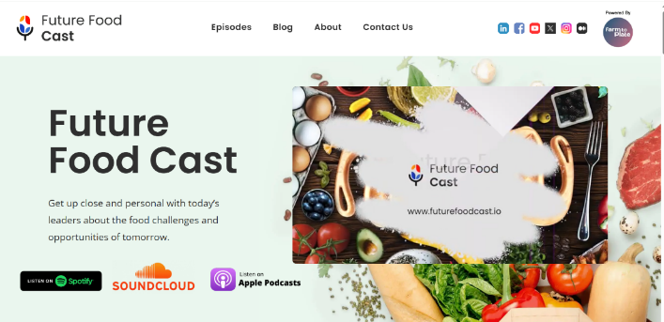
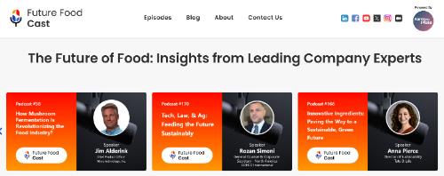
Tra i temi esplorati:
Interesse del consumatore per l'origine del prodotto
Avventure di tracciabilità dei prodotti
Storie di digitalizzazione della catena di approvvigionamento
Strategie e sfide della sostenibilità
Storie di orrore legate al ritiro degli alimenti e strategie di mitigazione
Impatto operativo dell'aumento delle normative
Il commercio elettronico nell'industria alimentare.
Future Food Cast è una comunità e un podcast powered-by-Farm-to-Plate che condivide le intuizioni dei leader dell'industria alimentare e delle bevande di tutto il mondo sul futuro del cibo. La serie di podcast e blog offre agli ascoltatori una grande quantità di fatti e approfondimenti sulle ultime tendenze dell'industria alimentare.

Slide 38
Esercizio per gli studenti
Compito: Immaginate di collaborare con una startup di tecnologia alimentare, che sta sviluppando una nuova soluzione AI o blockchain per la lavorazione degli alimenti.
Istruzioni:
- Definite un problema/sfida che la vostra azienda deve affrontare.
- Ideare potenziali soluzioni tecnologiche.
- Evidenziare i vantaggi per la sostenibilità e la trasparenza.
Prodotto consegnato: Pitch deck di 3 diapositive

Slide 39
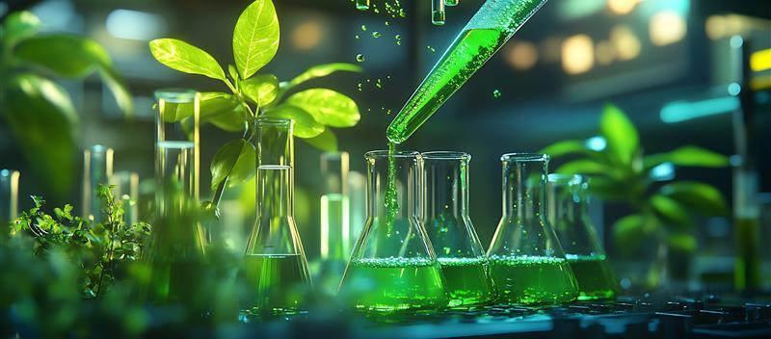
04
BIOTECNOLOGIE E CONSERVAZIONE DEGLI ALIMENTI

Slide 40
La biotecnologia nella conservazione degli alimenti
Le biotecnologie svolgono un ruolo fondamentale nella conservazione degli alimenti, migliorandone la sicurezza, la conservabilità e il valore nutrizionale. Continua a rivoluzionare la conservazione degli alimenti, fornendo metodi più sicuri, sostenibili ed efficienti per mantenere la qualità degli alimenti e ridurre gli sprechi, soddisfacendo al contempo la crescente domanda delle popolazioni globali. Le moderne applicazioni biotecnologiche sfruttano microrganismi, enzimi e ingegneria genetica per affrontare le sfide legate al deterioramento e alla conservazione degli alimenti. Il suo ruolo nella riduzione dei rifiuti comprende:
Prolungare la durata di conservazione
Valorizzazione di
Sottoprodotti
  Le tecniche biotecnologiche riducono il deterioramento e gli sprechi nelle catene di approvvigionamento e nelle famiglie.
La biotecnologia converte i rifiuti alimentari in prodotti a base biologica come mangimi per animali, biocarburanti o bioplastiche.

Slide 41
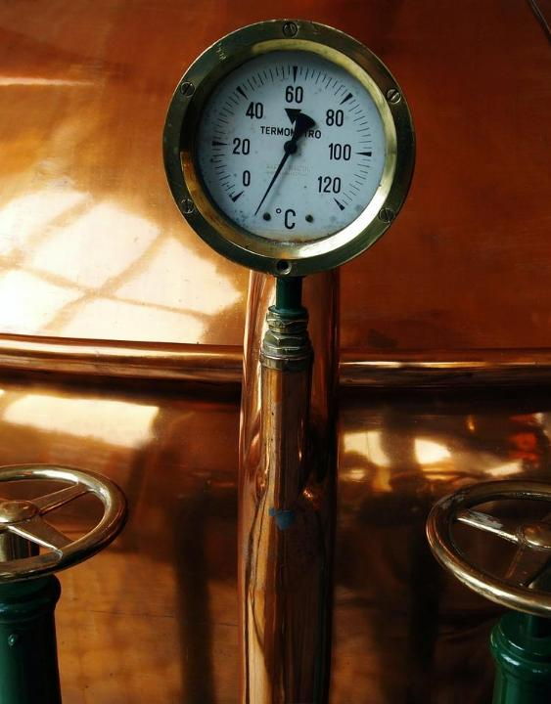
Principali applicazioni biotecnologiche nella conservazione degli alimenti
Tecnologia di fermentazione
Fermentazione microbica:
Utilizza microrganismi benefici (ad esempio, batteri lattici, lieviti) per conservare gli alimenti attraverso processi naturali.
Ad esempio: crauti, yogurt, kimchi e sottaceti.
Prolunga la durata di conservazione abbassando il pH e impedendo la crescita di organismi di deterioramento.
La fermentazione è l'arma segreta in un panorama alimentare in continua evoluzione?

Slide 42
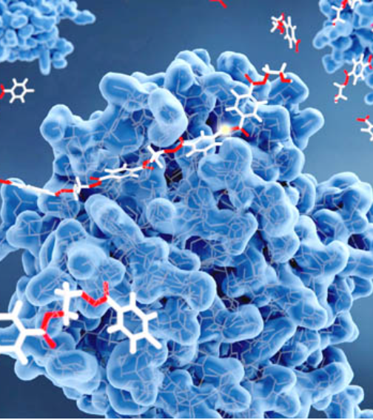
Principali applicazioni biotecnologiche nella conservazione degli alimenti
Applicazioni degli enzimi
Conservazione naturale:
Gli enzimi come il lisozima sono utilizzati per inibire la crescita batterica nei prodotti caseari e di carne.
Le proteasi e le lipasi migliorano la consistenza degli alimenti e ne prevengono il deterioramento.
Estensione della durata di conservazione:
Gli inibitori enzimatici dell'imbrunimento (ad esempio, i bloccanti della polifenolossidasi) conservano frutta e verdura.

Slide 43

Principali applicazioni biotecnologiche nella conservazione degli alimenti
Ingegneria genetica
Colture OGM:
Le modifiche genetiche nella crescita delle colture, migliorano la resistenza ai parassiti, al deperimento e agli stress ambientali.
Ad esempio, pomodori progettati per una maturazione ritardata (pomodori Flavr Savr) per ridurre gli sprechi.
Biosensori:
Rilevare la contaminazione microbica o il deterioramento in tempo reale, migliorando la sicurezza alimentare.

Slide 44
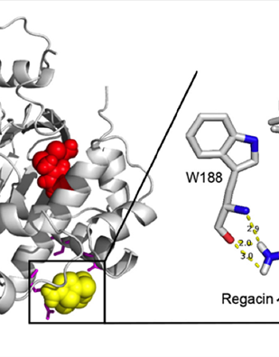
Principali applicazioni biotecnologiche nella conservazione degli alimenti
Agenti antimicrobici
Biopreservanti naturali:
Composti come le batteriocine (ad esempio, la nisina) prodotte dai microbi inibiscono gli agenti patogeni e gli organismi di deterioramento nei prodotti caseari e di carne.
Anche gli antimicrobici di origine vegetale, come gli oli essenziali, offrono opzioni di conservazione naturali.

Slide 45
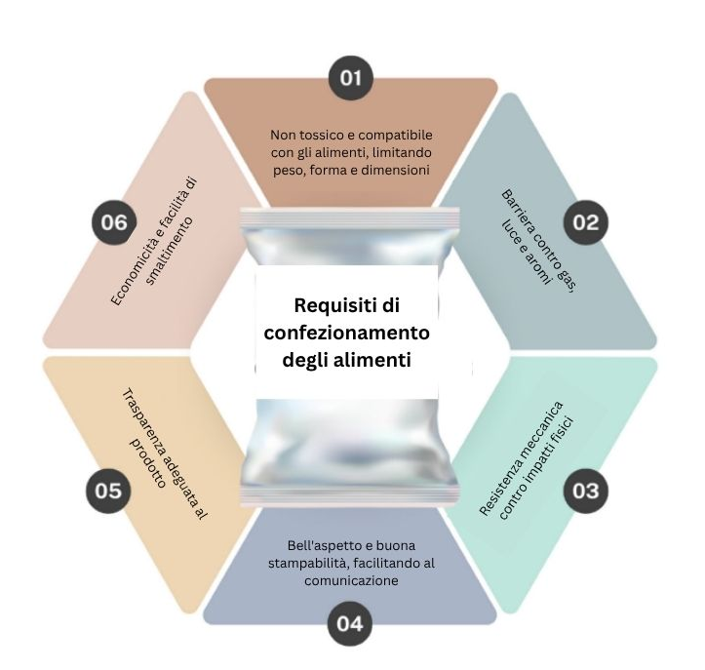
I progressi biotecnologici per il confezionamento degli alimenti
L'imballaggio alimentare è un materiale o un sistema utilizzato per la protezione, il contenimento, il trasporto, lo stoccaggio e/o l'utilizzo finale di prodotti alimentari semilavorati o finiti. Questi materiali svolgono un ruolo fondamentale nel garantire che i prodotti arrivino al consumatore finale in buona qualità, assicurando la protezione da fattori fisici, chimici e biologici, come la luce, l'umidità e la presenza di microrganismi, oltre a controllare l'atmosfera interna, rallentando così processi come l'ossidazione e conferendo al prodotto una maggiore conservabilità.

Slide 46
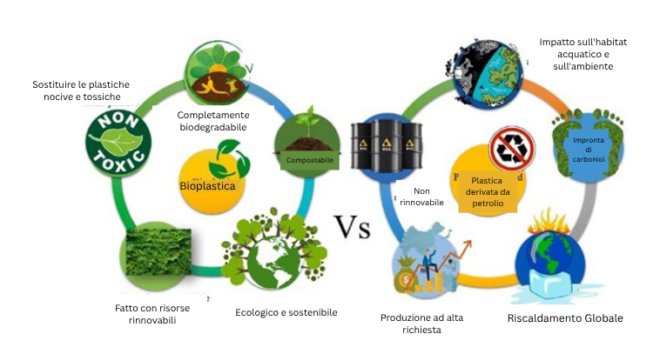
I progressi biotecnologici per il confezionamento degli alimenti

Slide 47
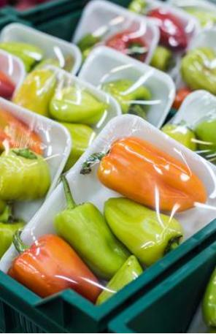
I progressi biotecnologici per il confezionamento degli alimenti
Confezione attiva:
Incorpora agenti antimicrobici o scavenger dell'ossigeno per inibire il deterioramento.
Rivestimenti commestibili:
Le pellicole biodegradabili sono arricchite con bio-conservanti per prolungare la freschezza.
Ad esempio: rivestimenti per la frutta che ritardano la maturazione e riducono la perdita di acqua.
Imballaggio intelligente:
Biosensori incorporati nell'imballaggio per monitorare la freschezza, il pH o la contaminazione microbica.

Slide 48
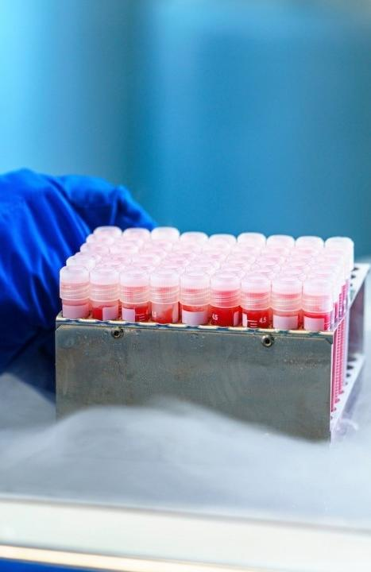
Biotecnologia e conservazione della catena del freddo
Crioprotettori:
  Utilizzare soluzioni biotecnologiche come il trealosio per proteggere gli alimenti surgelati da cambiamenti strutturali e di sapore durante il congelamento e lo scongelamento.
Conservazione in atmosfera modificata:
  La regolazione della composizione del gas negli ambienti di stoccaggio viene utilizzata per inibire la crescita microbica e rallentare i processi enzimatici.

Slide 49


.
Dal design minimalista ai materiali futuristici, le tendenze dell'imballaggio sostenibile nel 2025 sono esplorate in questo blog. Ecco tutto quello che c'è da sapere per essere all'avanguardia nel mondo del packaging eco-consapevole.

Slide 50
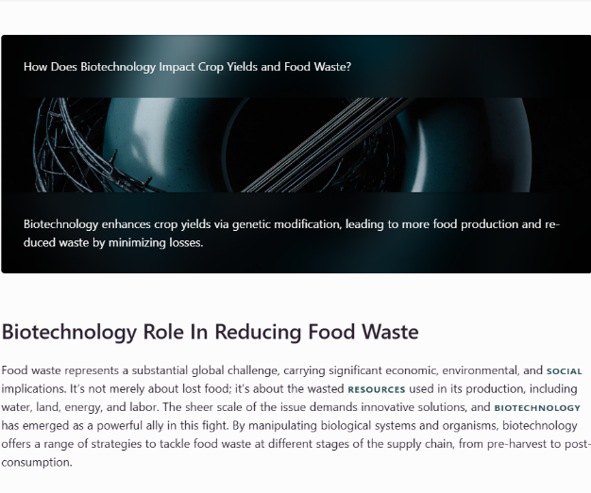
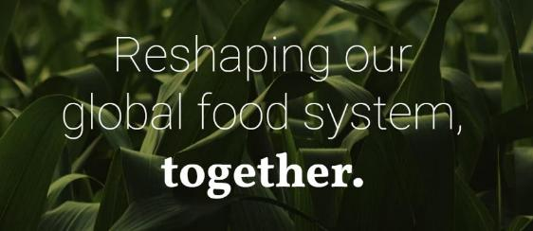
Per ulteriori informazioni, consultare il sito
Elenco della sostenibilità
per saperne di più sulla diminuzione delle perdite post-raccolta e sulla maggiore efficienza nell'utilizzo delle risorse grazie alle biotecnologie.

Slide 51
Esercizio per gli studenti
Compito: Organizzare una tavola rotonda in cui gli studenti assumano i ruoli (scienziato biotecnologico, sostenitore dei consumatori, ambientalista, politico).
Argomento: "Gli organismi geneticamente modificati dovrebbero essere usati per prevenire lo spreco di cibo?".
Obiettivo: discutere le implicazioni etiche e presentare le argomentazioni di ciascuna prospettiva.

Slide 52
Direzioni future della biotecnologia e della conservazione degli alimenti
Le biotecnologie sono riuscite a migliorare il gusto, la freschezza e la sicurezza degli alimenti e hanno portato a colture più resistenti alle malattie e con una durata di conservazione prolungata. Tuttavia, può minacciare la scomparsa di specie naturali e persino portare a potenziali impatti sulla salute umana a causa delle modifiche alimentari. Alcune delle sue OPPORTUNITÀ FUTURE sono:
Nano
Biotecnologia
Biologia sintetica
Conservazione dei probiotici
Incorporare i probiotici nei sistemi alimentari per migliorare la conservazione e i benefici per la salute.
Utilizzo di materiali su scala nanometrica per rivestimenti antimicrobici e imballaggi intelligenti.
  Ingegnerizzare i microbi per produrre nuovi conservanti o prolungare la durata di conservazione.

Slide 53
Esercizio per gli studenti
Riflessione e valutazione
Attività: Diario dell'innovazione personale
Ogni studente tiene un diario durante il modulo, annotando:
  - Quale innovazione li ha colpiti di più e perché
  - Un'idea che implementerebbero nella loro azienda o comunità per ridurre gli sprechi alimentari
  - Come si è evoluto il loro punto di vista sulla tecnologia alimentare

Slide 54
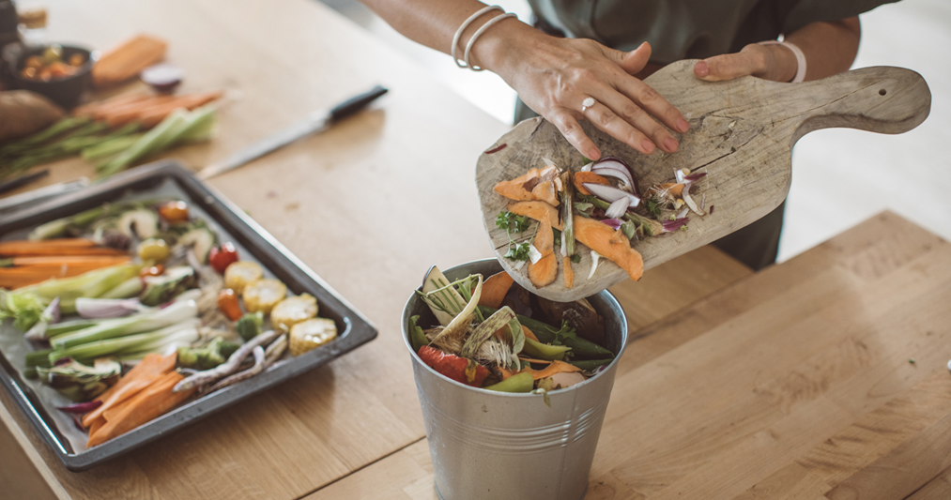
UN PICCOLO PROGRESSO OGNI GIORNO PORTA A GRANDI RISULTATI.

Slide 55
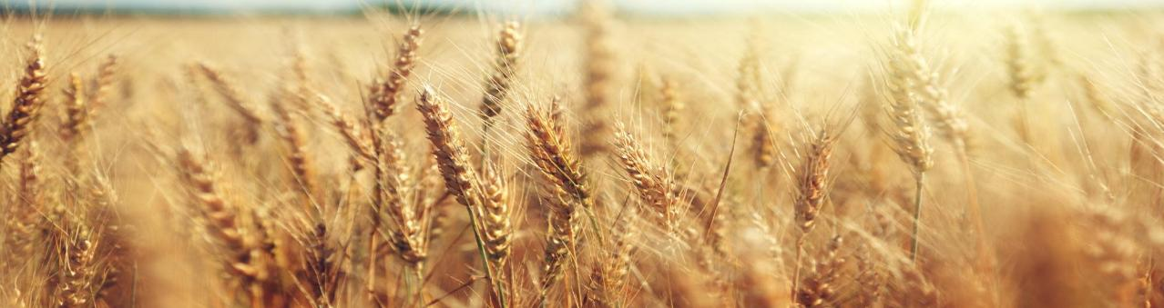
Segui il nostro viaggio
li
in
yt
www.waste2worth.eu

